Slide 1
Videobesök mellan patient, HOSP och flera deltagare Gäller vid bokning av gäst, kollega, ombud Hallands sjukhus och Psykiatrin Halland 2020-10-26

Slide 2
Förutsättningar för ett videobesök
Vårdgivare/medicinsk sekreterare och/eller kollega
Upplagd som användare/schemaläggare i Visiba Care
Dator ​
Webbkamera​
Dubbla skärmar (önskvärt)​
Headset (ej hörlurar till mobiltelefon)​
Google Chrome alternativt Edge Chromium installerat på datorn​
Säker uppkoppling till nätverk​
Sithskortsläsare
Patient, ombud eller inbjuden gäst
Mobil, surfplatta eller dator med tillgång till kamera
Webbläsaren Google Chrome, Edge Chromium eller Firefox (om dator används) ​
Hörlurar rekommenderas för bra ljud under mötet ​
Internet med bra uppkoppling ​
En lugn avskild plats där du inte riskerar att bli störd
Mobilt Bank-ID ​
Ladda ner och logga in i appen Hallands sjukhus

Slide 3
Att tänka på vid ett videobesök
Videobesök ska genomföras i en avskild miljö, tänk på sekretessen. ​
Markera dörr med information ”Videomöte pågår – vänligen stör ej”. ​
Bakgrunden som syns i mötet är professionell. ​
Ansiktet ska vara väl belyst och kameran placeras så att det möjliggör ögonkontakt med patienten. ​
Presentera dig tydligt för deltagarna.​
Enhetens beslutade arbetsklädsel användas. Namnskylt med titel ska vara väl synlig i bild.​

Slide 4
Typ av deltagare
Man kan boka in en eller flera av nedan typer av deltagare i samma bokning, max 10 deltagare, inklusive den vårdutövare som bjudit in till mötet.
Patient: Här bokar man in patienten som ska delta vid videobesök med flera deltagare.
Patient med ombud: Här bokar man in ombud för patienten i de fall denne ej kan föra egen talan; exempelvis vårdnadshavare, god man eller annan närstående.
Kollega med Visiba Care-konto: Här bokar man in kollega/or som ska delta vid videobesöket med flera deltagare.
Gäst: Här bokar man in en eller flera gäster, till exempel närstående, tolk, arbetsgivare och myndigheter.

Slide 5
VAS - Bokning
Patient bokas i VAS med kontakttyp DiVi – Distans Video.
I anmärkningsrutan skriv: Flerpartsmöte via Visiba Care.
Använd standardkallelse för flerpartsbesök.
Obs: bocka ur sms-påminnelse till patient.

Slide 6
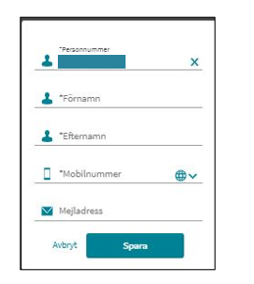
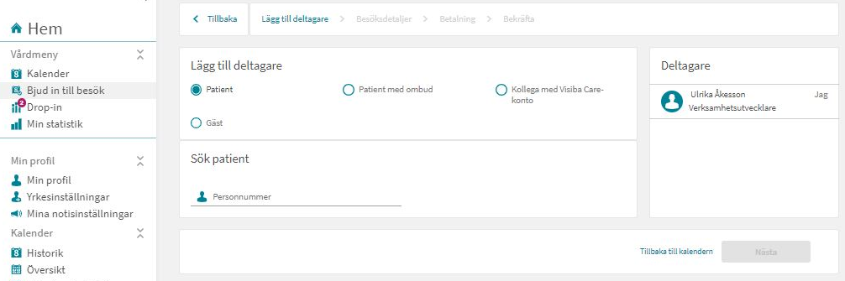
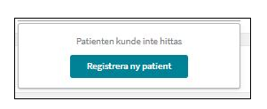
Visiba Care - Bokning av Patient
Öppna webbläsaren Edge Chromium eller Google Chrome och skriv in webbadressen https://se.visibacare.com/o/hallands-sjukhus/sign-in
Välj Bjud in till besök, välj patient och följ instruktionerna som följer, se film.
Om patient inte hittas, registrera kontaktuppgifterna vid bokning.

Slide 7
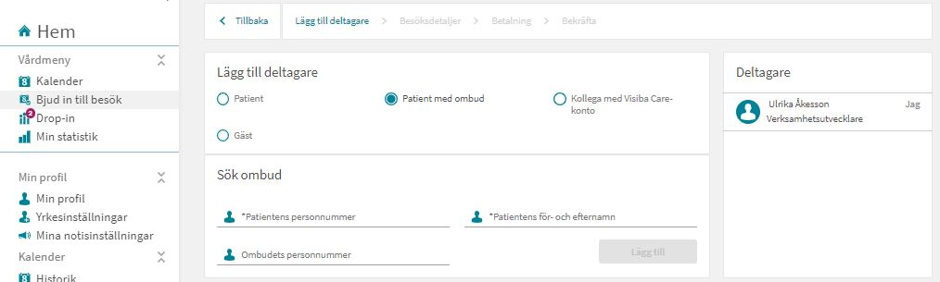
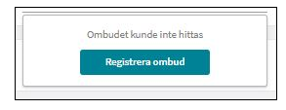
Visiba Care - Bokning av Patient med ombud
Öppna webbläsaren i Edge Chromium eller Google Chrome och skriv in webbadressen https://se.visibacare.com/o/hallands-sjukhus/sign-in
Välj Bjud in till besök, patient med ombud och följ instruktionerna som följer, se film.
Till exempel närståendesamtal där patienten inte själv är bokad med kan närvarar tillsammans med ombudet. Obs. avisering går endast till ombudet.
Om ombudet inte hittas, registrera kontaktuppgifterna vid bokning.

Slide 8
Visiba Care - Bokning av Kollega
Öppna webbläsaren i Edge Chromium eller Google Chrome och skriv in webbadressen https://se.visibacare.com/o/hallands-sjukhus/sign-in
Välj Bjud in till besök, välj kollega med Visiba Care-konto och följ instruktionerna som följer, se film.

Slide 9
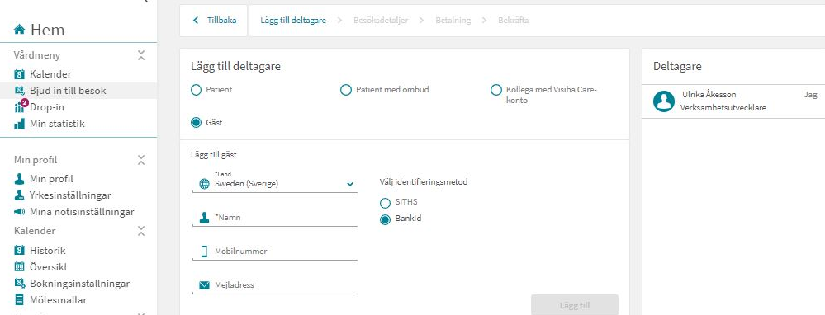
Visiba Care - Bokning av Gäst
Öppna webbläsaren i Google Chrome och skriv in webbadressen https://se.visibacare.com/o/hallands-sjukhus/sign-in
Välj Bjud in till besök, välj gäst och följ instruktionerna som följer, se film.
Till exempel arbetsgivare och myndigheter. Stäm av identifieringsmetod med gäst inför möte.

Slide 10
Visiba Care – Bokning som hanteras av Medicinsk sekreterare
Som schemaläggare kan du göra bokningar/ombokningar/avbokningar åt annan HOSP.​
Medicinsk sekreterare måste vara upplagd som schemaläggare i Visiba care.​
Välj Schemalägg åt och sök fram HOSP​
Innan du skickar inbjudan kontrollera deltagarlistan.​

Slide 11
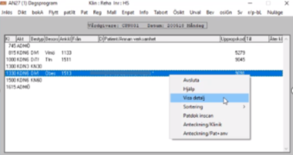
VAS – Starta besöket
I dagsprogram AN27 i VAS: Patient med besökstyp DiVi – Distans Video är ett bokat videobesök.
När det är en * efter patientens namn finns viktig information kring bokningen under Visa detalj.

Slide 12
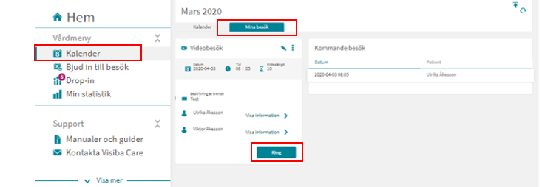
Visiba Care - Starta videobesöket
Öppna webbläsaren i Google Chrome eller Edge Chromium och skriv in webbadressen https://se.visibacare.com/o/hallands-sjukhus/sign-in
Välj Kalender och gå in via fliken Mina Besök och markera mötet och välj Ring följ därefter anvisningarna.
Alla inbokade deltagare får ett meddelande när du öppnar mötet (klickar på knappen Ring).

Slide 13
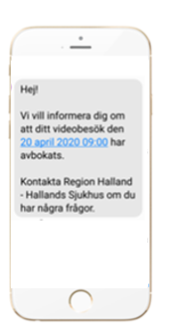
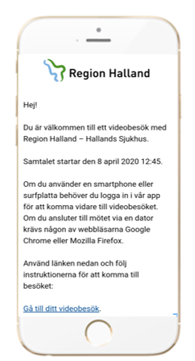
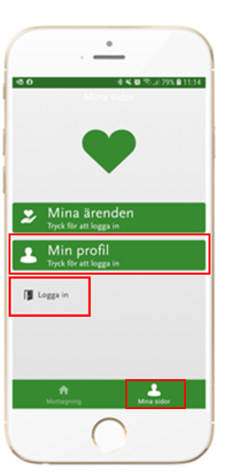
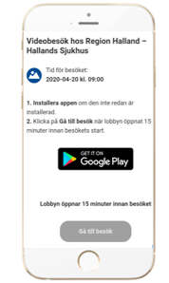
För deltagare
Meddelande skickas till deltagare på angivet mobilnummer och/eller e-post.
Deltagaren följer instruktionerna och går in i lobbyn på utsatt tid, tidigast 15 minuter innan mötet. Enklast är att klicka på länken som aviserats via e-post, SMS och pushnotis.
HOSP startar mötet på utsatt tid och mötet öppnas och alla deltagarna ser varandra
Vid ombokning eller avbokning skickas nytt meddelande till deltagaren

Slide 14
VAS - Efter avslutat videobesök
Ankomstregistrering och betalning via faktura sker i VAS på samma sätt som om besöket skett fysiskt. Rutin – Ankomstregistrering av distanskontakt ​
Journalföring sker i VAS på samma sätt som för ett fysisk besök.​
​Använd anteckningstyp​ DiVi – Distanskontakt via videolänk​.

Slide 15
Support Servicedesk IT
Telefon: 010-476 19 00
Måndag – torsdag 07.00-17.00 Fredag och dag före helgdag 07.00-16.00

